Slide 1
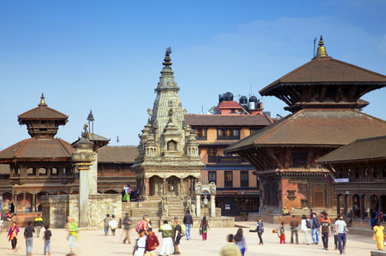

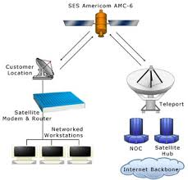
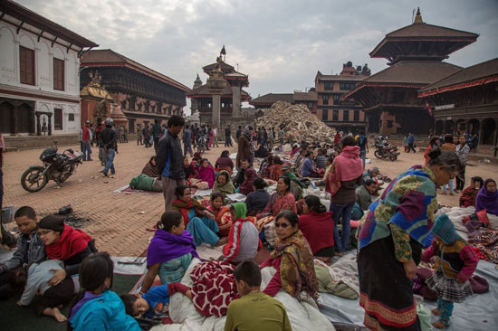
TALLER INTERNACIONAL MAPEO DE CIUDADES SECUNDARIAS PARA LA PREPARACION Y RESILENCIA ANTE LAS EMERGENCIAS
TEMA DE GEOGRAFIA HUMANA
PROYECTO DE GENERACION DE INFORMACION PARA ANALIZAR LA CAPACIDAD DE RESPUESTA A UN SISMO
TEMA
EDUCACION - TIERRA
Grupo de trabajo Nº 04
Carla A. Ibarra castillo
Rubén M. Chaparro Cajigas
José Kala Mamani
Henry Rodolfo Carbajal Siclla
Mario Cusiquispe Quispe
Guido V. Huamán Miranda

Slide 2

Nuestro Objetivo es
Generar información sobre:
.- Seguridad Humana
.- Resilencia
Desarrollando temas de Geografía Humana como :
1.- Medio ambiente: “Uso de la tierra”
2.- Población: “ Educación”
Haciendo uso de herramientas como:
ArcMap/Arc catalolog
Geo Web : Cusco geonode (Portal de Ayuda)
Arc Gis en línea
Survey 123
Field paper
Polaris navigator
OSM “Open Streat Map”
What 3 words
Smart Phone
Toda la información es compartida y libre que sirve de referencia sobre el antes y el después de una emergencia como los sismos

Slide 3
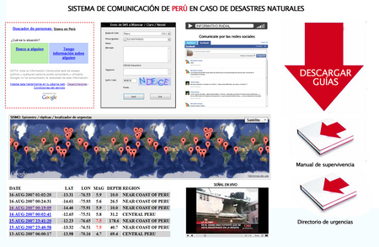
La secuencia de procesamiento de información se inicia con el trabajo de campo, se procesa la información usando herramientas como ArcGis, e instrumentos como GPS Smart Phone y Software de código abierto, la cual es compartida mediante paginas WEB como http//:www.cuscogeonode.state.gov

Slide 4
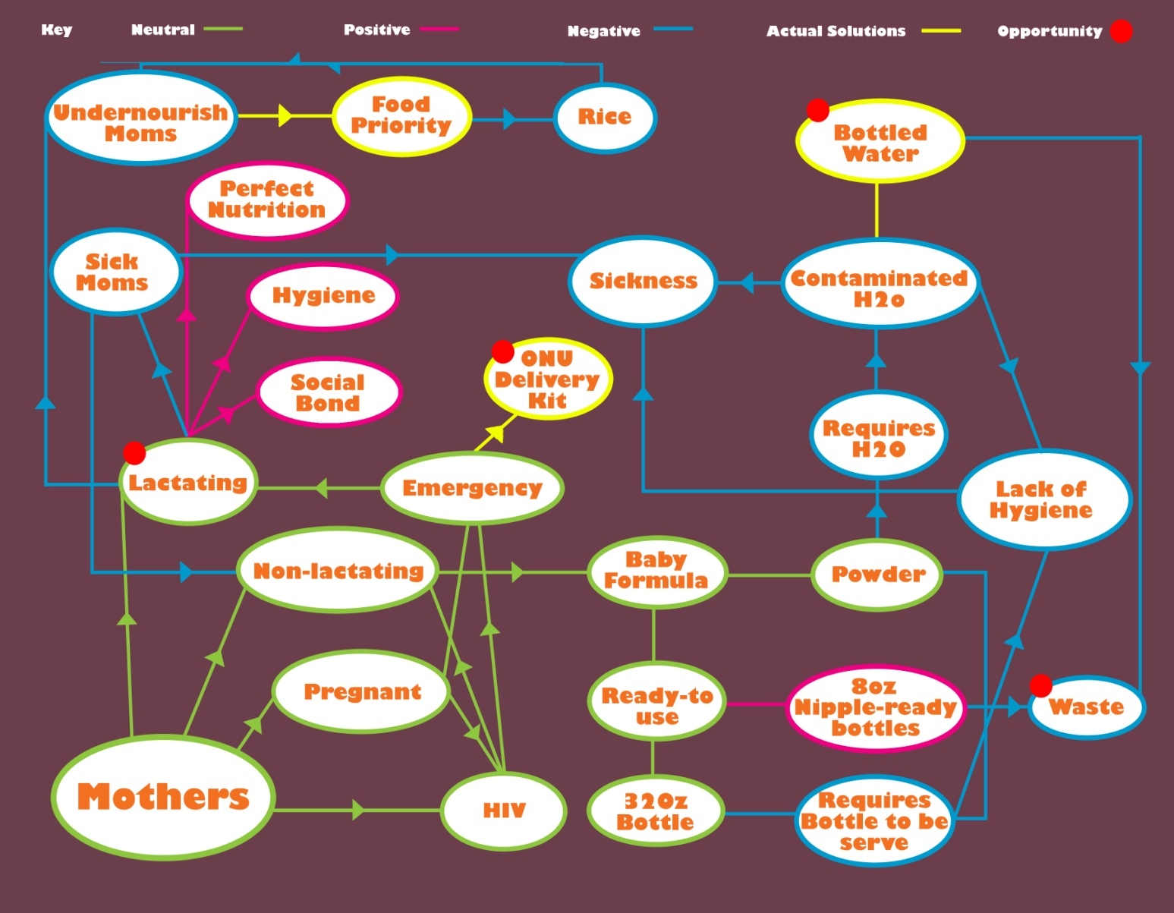
La información generada debe ser registrada siguiendo una secuencia lógica del modelo.

Slide 5

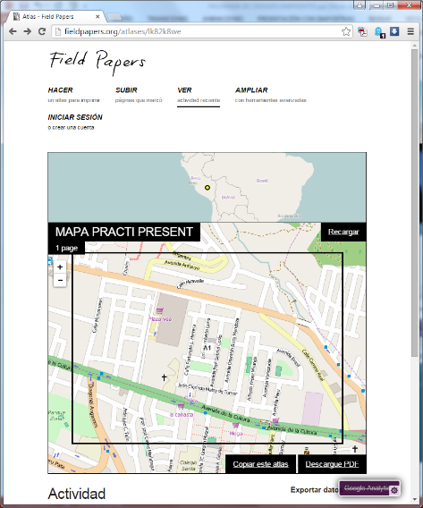
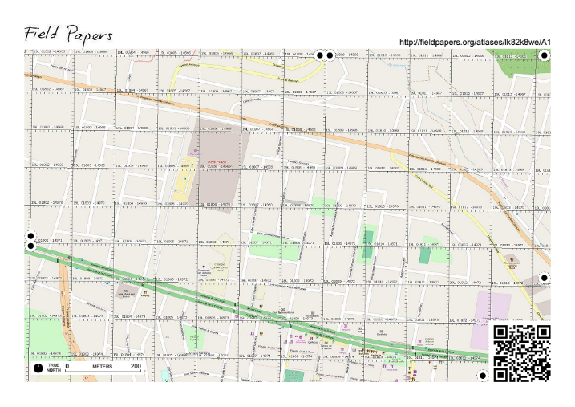
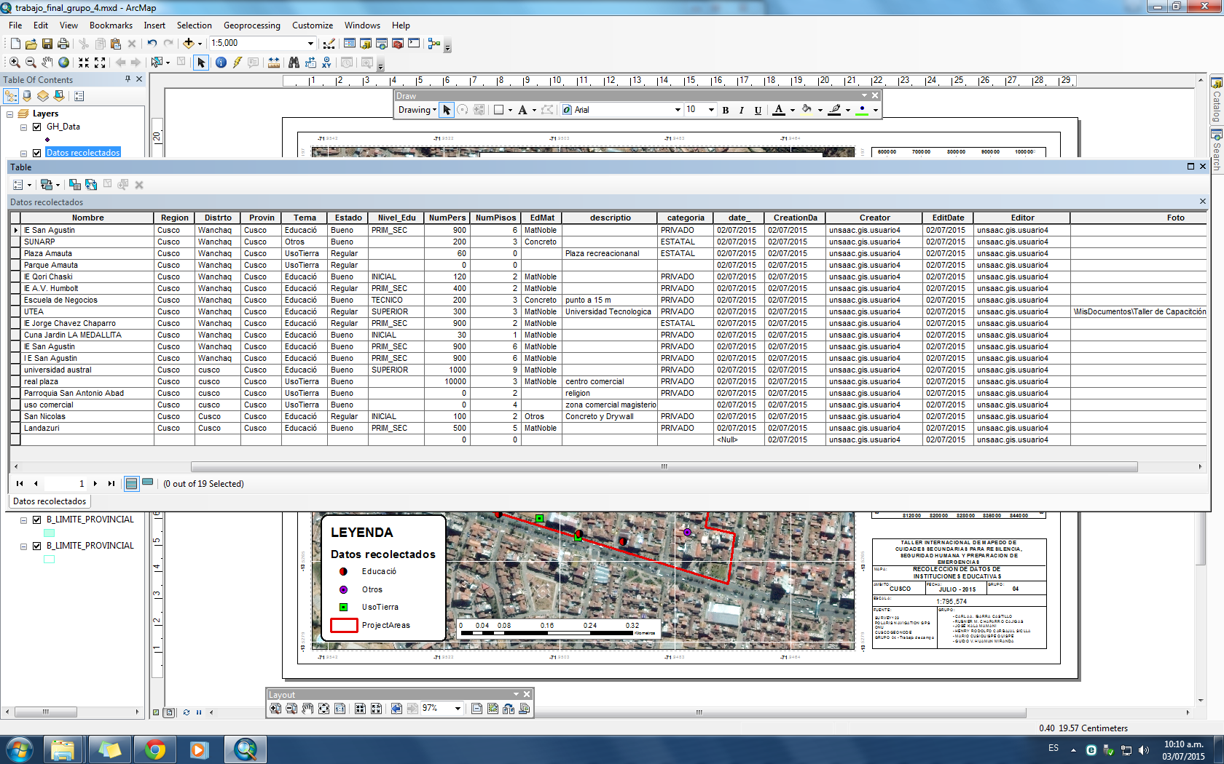

Slide 6
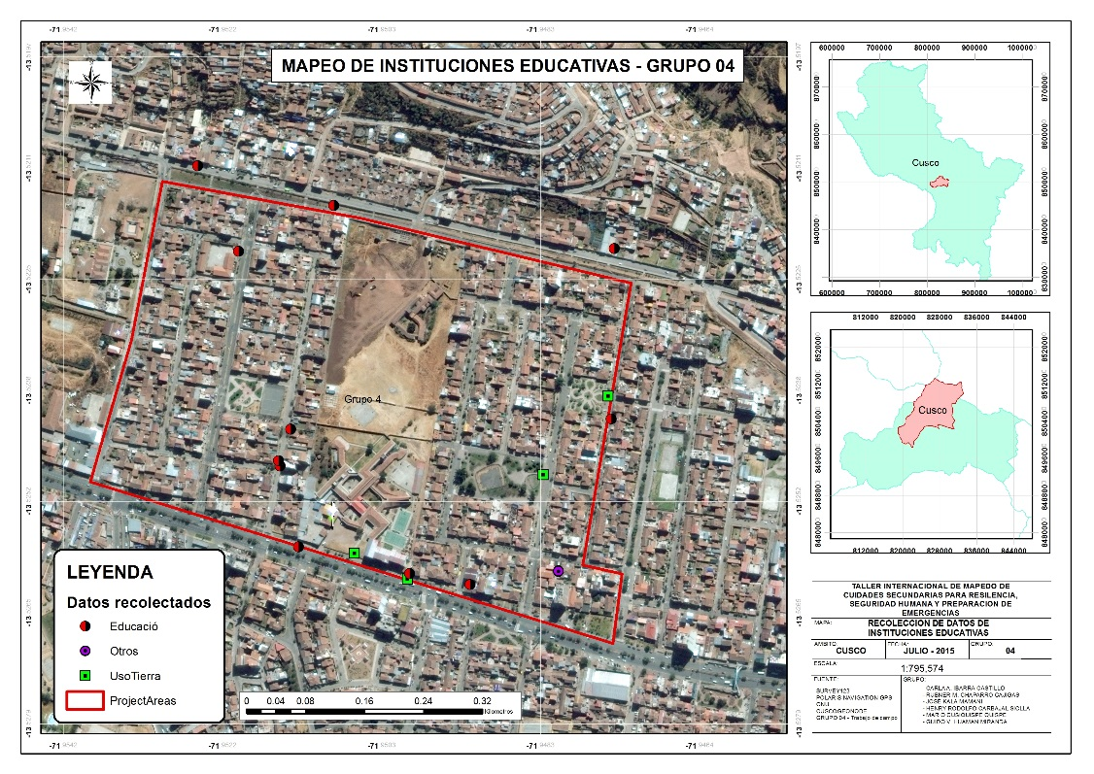
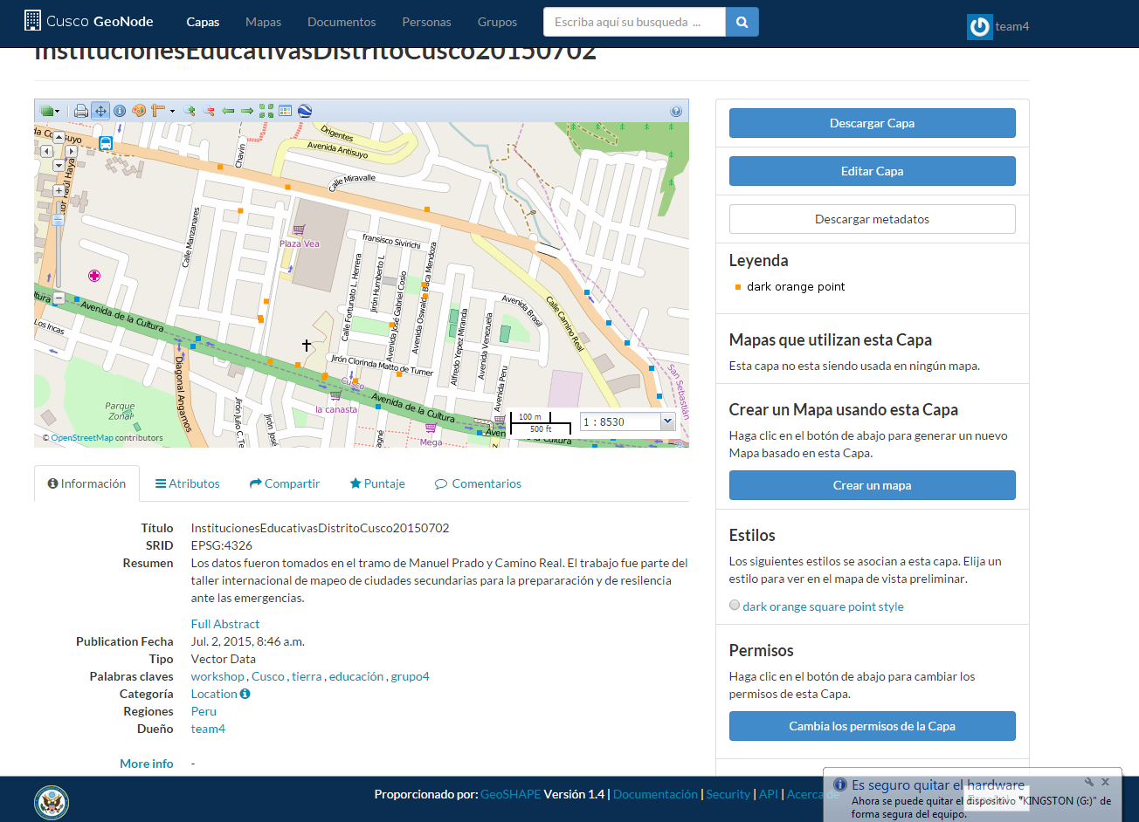
ARCMAP
CUSCO GEONODE

Slide 7
GRACIAS
GRACIAS

